Slide 1
Introdução ao Banco de Dados
Profs.: Francisco / Eduardo

Slide 2
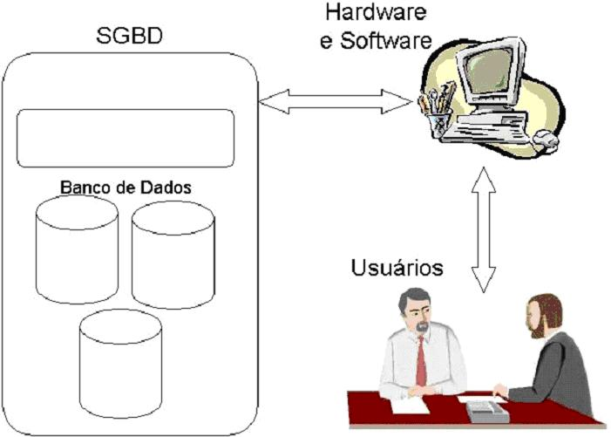
O que é Banco de Dados?
Bancos de dados, (ou bases de dados), é um conjunto de dados com uma estrutura regular que organizam informação. Um banco de dados normalmente agrupa informações utilizadas para um mesmo fim.
Um banco de dados é usualmente mantido e acessado por meio de um software conhecido como Sistema Gerenciador de Banco de Dados (SGBD). Muitas vezes o termo banco de dados é usado como sinônimo de SGDB.

Slide 3



Exemplos de banco de dados
Lista telefônica
Fichas do acervo de uma biblioteca
Prontuário de aluno

Slide 4
Sistema Gerenciador de Banco de dados
Consiste em uma criação de dados inter-relacionados e um software que permita a definição de estruturas para armazenamento de informações e fornecimento de mecanismos para manipulá-las.
Exemplo:
Microsoft Access
Microsoft SQL Server
FoxPro
Dbase
MySQL
PostgreSQL
Oracle

Slide 5
Empresas que possuem banco de dados
Agências bancárias
Locadoras de DVD
Editoras
Redes Sociais
Assistências médicas
Objetivo
Armazenar, organizar e consultar os dados do cliente.

Slide 6
Principais benefícios que o banco de dados oferece para a empresa
Identificar e gerenciar a carteira de clientes
Pontuar o relacionamento do cliente com a empresa
Criar um modelo de afinidade
Reconhecer melhor os ex-clientes e os motivos para tal.
Facilitar a criação de indicadores para avaliar a satisfação dos clientes , etc.

Slide 7
Características de um Sistema de Gerenciamento de Banco de Dados
Integridade
Exemplo: em um banco de dados de uma vídeo locadora não aceita locar um dvd par um cliente não cadastrado.
Restrição
Exemplo: num determinado campo você só poderá digitar 1, 2 ou 3.
Reorganização
Exemplo: organiza registros pelo nome do aluno ou pelo curso ou pelo horário ou até mesmo gera uma consulta com alguns campos que você julgar necessário.
Eficiência
Exemplo: consulta e acesso em tempo real.

Slide 8
Aplicabilidade do banco de dados
Editora saraiva
Armazenar e consultar os dados
dos clientes ( hábitos – preferências de compras...)
disponibilidade dos livros em estoque
Facebook
Armazenar, consultar, inter-relacionar informações de participantes do site, bem como suas comunidades
Clinica médica
Armazenar e consultar os dados dos
Pacientes
Médicos
Especialidades
Consultas
Exames

Slide 9
Outros exemplos:
Uma escola que tem um índice alto de evasão:
Através de um banco de dados é possível pontuar de maneira específica a saída de cada aluno, desde que este banco de dados tenha as seguintes informações:
Qual é o período que mais tem evasão?
Qual é o módulo?
Qual é a lista de chamada 1º , 2º , 3º , 4º ...?
Existe insatisfação pelo curso?
A desistência é por motivos financeiros?
A desistência é por motivos profissionais?

Slide 10
Outros exemplos:
Uma editora de livros:
Através de um banco de dados e possível conhecer o perfil do cliente, identificando por exemplo a média de valor pago por livro, ou os gêneros de livros mais procurados nos últimos seis meses, ou também os mais comprados no início do ano.
Assim permitindo enviar mala direta para os clientes certos de forma mais precisa sem desperdício.

Slide 11
Conclusão
Quando você escreve um relatório, consulta sua agenda, procura por um número de telefone ou confere o extrato bancário, estará processando dados. Todos estes dados são armazenados em diversos documentos que formam o seu banco de dados.
O resultado de todos estes processamentos é a informação, e é com essa informação que você toma decisões durante suas atividades. Quanto melhor informado você estiver, mais facilmente alcançará seus objetivos.
Quando não é utilizado o computador para armazenar todos estes dados, leva-se um certo tempo para organizá-los e coordená-los de forma adequada a gerar informação, pois você terá que rastrear dados de diversas fontes. Este tempo é diminuído significativamente com a utilização de um banco de dados eletrônico. Banco de dados eletrônico é definido como um caso especial de arquivo, que armazena um conjunto de dados relacionadas a determinado assunto ou objetivo.

